Slide 1

LÓGICA DE PRIMER ORDEN
Sesión 2

Slide 2
Para recapitular....

Slide 3

Continuamos....

Slide 4
En lógica, una premisa es cada una de las proposiciones anteriores a la conclusión de un argumento. Al ser proposiciones, las premisas siempre afirman o niegan algo y pueden ser verdaderas o falsas.

Slide 5
Y …..
Las proposiciones equivalen a frases u oraciones del lenguaje hablado, mientras que los nexos a través de los cuales puede relacionar estas proposiciones son la conjunción (y), la disyunción (o) y la implicación (si).
Esta lógica es la que utiliza proposiciones y nexos entre éstas para expresar sus verdades.
Por tanto, la lógica de proposicional se encargará de dictaminar sobre la verdad o falsedad de una proposición tomada en su totalidad,así también como las relaciones que se produzcan entre las proposiciones.

Slide 6
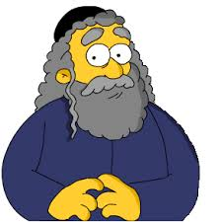
….y seguimos con nuestra Lógica Proposicional

Slide 7

Proposiciones: Son oraciones aseverativas que se pueden calificar como verdaderas o falsas.
Se representan con
las letras minúsculas del abecedario: p ; q ; r ; s.
Como por ejemplo:
9 < 10
45 = 3 -2

Slide 8
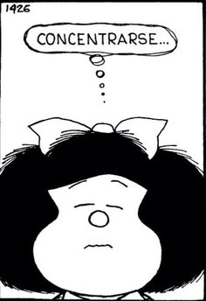
Ahora...recordando que hemos dicho que un Enunciado es cualquier frase u oración que expresa una idea
Se tiene un...

Slide 9
Enunciado Abierto: Son enunciados que pueden
tomar cualquiera de los 2 valores de verdad.
Ejemplo:
Si: P(x): x > 6
Se cumple que:
P(9): 9 > 6 es verdadero
P(2): 2 > 6 es falso
El valor de verdad de P(x) depende del valor de x, también, se le conoce como función proposicional.

Slide 10
De esta forma tendríamos dos tipos de proposiciones....

Slide 11
Existen dos clases de Proposiciones
Proposiciones Simples: Son proposiciones que no tienen conjunciones gramaticales ni adverbio de negación.
Ejemplo: Cincuenta es múltiplo de diez.
Proposiciones Compuestas: Formada por dos o más proposiciones simples unidas por conectivos lógicos o por el adverbio de negación.
Ejemplo: 29 es un número primo y 5 es impar

Slide 12

Algunos componentes que utilizaría un Enunciado Lógico.......Me imagino que ya los conocen

Slide 13

Ejercicio
Letras enunciativas: p, q, r, s, t, etcétera
Si la presión disminuye entonces aumenta la temperatura ambiente.
Si la temperatura ambiente aumenta entonces aumenta la densidad del aire.
Luego si la presión disminuye entonces aumenta la densidad del aire.
1. Identifique las proposiciones
2. Realice las relaciones entre ellas

Slide 14
Si en el ejemplo se reemplaza:
la oración “la presión disminuye” por la letra p
la oración “la temperatura aumenta” por la letra q
y la oración “la densidad del aire aumenta” por r

Slide 15
Entonces las premisas lógicas tendrían esta forma
La primera premisa tendría la forma lógica “si p entonces q”
La segunda “si q entonces r”
y la conclusión “si p entonces r”
La forma lógica o esquema lógico del argumento sería entonces:
Si p entonces q y si q entonces r, luego si p entonces r

Slide 16
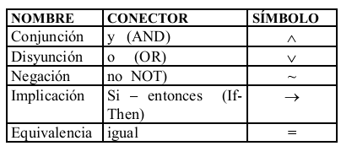
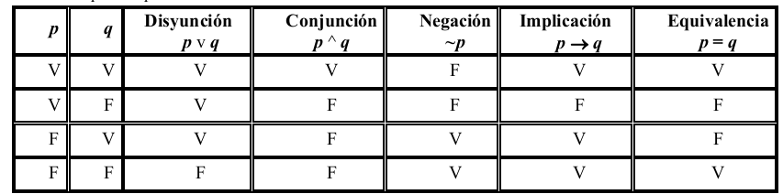
Recordemos los conectivos lógicos de la lógica proposicional

Slide 17
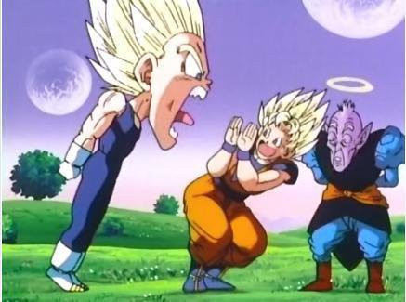
Pero antes, un aviso importante..

Slide 18
Cómo realizar la Identificación de los argumentos?

Slide 19
Es importante aprender a distinguir los argumentos de solo grupos de proposiciones que no cumplen con los requisitos necesarios para hablar de argumentos.
Recordemos que los argumentos son grupos de proposiciones en los que hay algunos que actúan como premisas que, en virtud de la inferencia lógica, justifican otra proposición que llamamos conclusión.

Slide 20

Para decidir si estamos ante un argumento o no, simplemente apelaremos a sentido común y a un sencillo análisis del texto, concentrándonos en los siguientes pasos

Slide 21
1. El texto, ¿tiene una conclusión? Si es así, ¿cuál es?
2. El texto ¿ofrece razones que apoyen la conclusión?, es decir, ¿hay premisas? Si es así ¿cuáles son?
3. El texto ¿presume que hay una relación inferencial entre premisas y conclusiones?

Slide 22
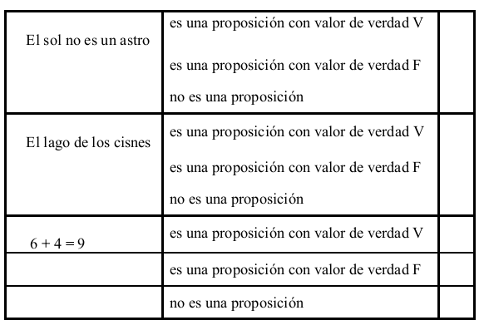
Ejercicio: Teniendo presente lo que hemos visto, marque las respuestas correctas a las siguientes preguntas

Slide 23
Lenguaje de la Lógica Proposicional

Slide 24
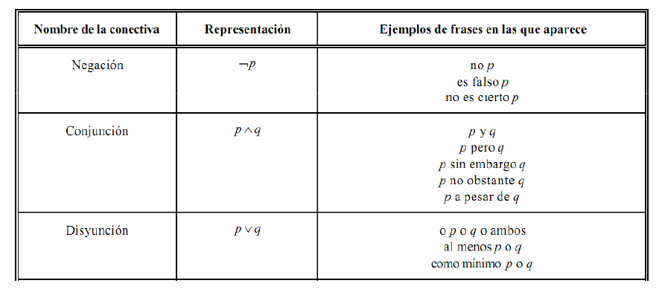
Para relacionar las proposiciones, se utilizan diferentes conectivos

Slide 25
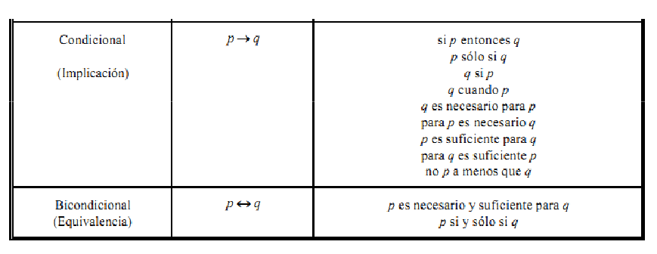

Slide 26
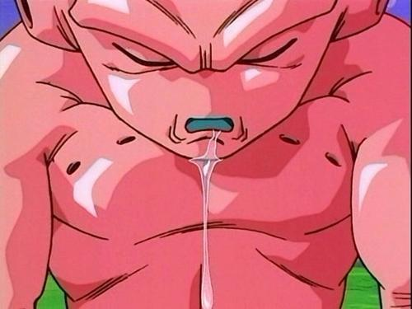
Y ahora.....Taller!!!

Slide 27
Describir, mediante lógica proposicional, las siguientes proposiciones:
1.Tengo _x000c_fiebre
2. Que n sea primo y mayor que 2 es su_x000c_ficiente para a_x000c_rmar que n es impar
3. Si no estás listo a las 8 no iremos al cine y me ire con mis amigas. Y por culpa de esto, me dirás que siempre estoy de juerga.

Slide 28
4. En un interrogatorio por el robo de un examen, el profesor interroga a los tres alumnos sospechosos, que le responden como sigue:
Agapito: Ni Hilario ni yo hemos sido
Bartolo: Agapito está mintiendo
Hilario: Agapito no es el ladrón
Suponiendo que sólo hay un culpable, y que los inocentes dicen la verdad, ¿se puede deducir cuál de los alumnos es el ladrón?

Slide 29

RESPUESTAS

Slide 30
1. p, siendo:
p: ocurre que tengo _x000c_fiebre
2. ((p ^ q) → r), siendo:
p: n es primo
q: n es mayor que 2
r: n es impar
3. (~p → ((~q ^ r)) ^ ((~q ^ r) → s), siendo:
p: estar_x0013_ás listo a las 8
q: iremos al cine
r: me ir_x0013_é con mis amigas
s: me dir_x0013_ás que siempre estoy de juerga

Slide 31
4. Definimos los siguientes proposiciones:
a: Agapito es inocente
h: Hilario es inocente
b: Bartolo es inocente
Con estas proposiciones, siguiendo el enunciado se obtienen las siguientes fórmulas:
a → (h ∧ a)
b → ¬(h ∧ a)
h → a
Y dado que sólo uno de los tres es culpable:
¬a → (h ∧ b)
¬h → (a ∧ b)
¬b → (a ∧ h)

